Slide 1
Учредитель: КГУ «Управление энергетики и водоснабжения города Алматы»
2025 жылғы 1 жартыжылдық есеп беру
«Алматы жылу жүйесі» ЖШС
Отчет о деятельности
ТОО «Алматинские тепловые сети»
за 1-е полугодие 2025 года
www.alts.kz
г. Алматы 2025г.

Slide 2
ПРИКАЗ №73 от 13 августа 2019 года Министра национальной экономики Республики Казахстан
«Об утверждении Правил осуществления деятельности субъектами естественных монополий»
2
п.299. Выступление субъекта естественной монополии содержит
следующую информацию:
В своем выступлении субъект естественной монополии дает подробное разъяснение о качестве предоставления регулируемых услуг.
От имени субъекта естественной монополии, отчитывающегося перед потребителями и иными заинтересованными лицами, выступают:
Шаграев Кайрат Аманжолович и.о. первого руководителя –
главный инженер ТОО «АлТС»
Нурсеитов Багдаш Аскарович –
председатель публичного слушания (коммерческий директор)
Прянишников Роман Евгеньевич – секретарь (начальник планово-экономического управления), подготовка повестки дня
1
общая информация о субъекте естественной монополии (слайд 3-5)
2
об исполнении утвержденной инвестиционной программы (слайд 6-11)
3
о постатейном исполнении утвержденной тарифной сметы (слайд 12-13)
4
о соблюдении показателей качества и надежности регулируемых услуг (слайд 14)
5
о достижении показателей эффективности деятельности субъекта естественной монополии (слайд 14)
6
об основных финансово-экономических показателях деятельности субъекта естественной монополии (слайд 15-16)
7
об объемах предоставленных регулируемых услуг (слайд 17-18)
8
о проводимой работе с потребителями регулируемых услуг (слайд 19-21)
9
о перспективах деятельности (планы развития), в том числе возможных изменениях тарифов (слайд 22-24)
www.alts.kz

Slide 3
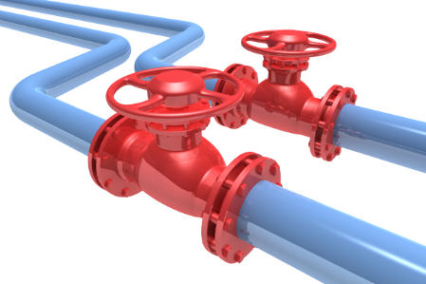
Общая информация о Предприятии
3
Основная деятельность ТОО «АлТС» – транспортировка тепловой энергии
от 88 теплоисточников АО «АлЭС» (ТЭЦ-1, ТЭЦ-2, ЗТК – 68%), ТОО «АТКЭ» (85 котельных – 32%) и обеспечение тепловой энергией потребителей
г. Алматы (отопление и горячее водоснабжение).
ПРОТЯЖЕННОСТЬ ТЕПЛОВЫХ СЕТЕЙ
на 31.12.2024 г. - 1 399,9 км, в том числе:
Магистральные тепловые сети (МТС) – 315,6 км (+6,5%);
Распределительные тепловые сети (РТС) – 1084,3 км (-0,4%).
НАСОСНЫЕ СТАНЦИИ
69 насосных станций, в том числе:
Магистральные насосные – 20 ед.;
Распределительные насосные – 49 ед.
Для выравнивания пиковых нагрузок ГВС в тепловых сетях используется 24 баков-аккумуляторов.
ДОЛЯ ТЕПЛОВЫХ СЕТЕЙ
Сроком эксплуатации свыше 25 лет составляет 786,0 км или 56,1% (-1,8%) от всей протяженности сетей.
www.alts.kz

Slide 4
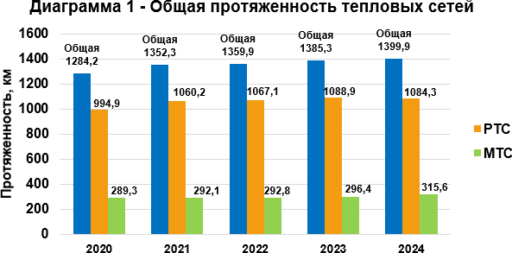
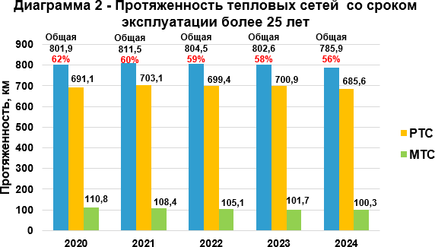
Информация о состоянии тепловых сетей
4
м
ПРОТЯЖЕННОСТЬ СЕТЕЙ
Общая протяженность - 1 399,9 км, в т.ч.:
Магистральные сети – 315,6 км;
Распределительные сети – 1084,3 км.
ИЗНОС ТЕПЛОВЫХ СЕТЕЙ
На 01.01.2025г. - 56,1% или 785,96 км
(снижение по сравнению на 01.01.2024 г. – 1,8%)
Магистральные сети – 31,8% или 100,3 км;
Распределительные сети – 63,2% или 685,6 км.
Количество повреждений
В 2024 году – 2012 повреждений.
В 2025 году 2025 года – 1142 повреждения.
www.alts.kz

Slide 5
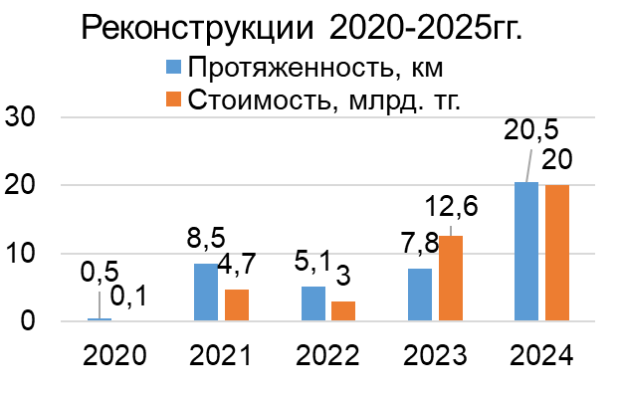
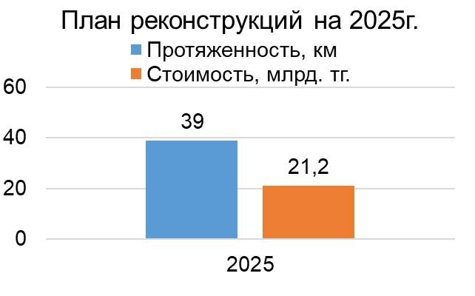
Информация о проведенных реконструкциях тепловых сетей
5
м
Реконструкции 2020-2024гг.
С 2020 по 2024 год было реконструировано порядка 42,4 км тепловых сетей на сумму порядка 40,5 млрд. тг., что позволило снизить износ с 62,4% до 56,1%
2020 – 0,5 км (1 объект)
2021 – 8,5 км (11 объектов)
2022 – 5,1 км (9 объектов)
2023 – 7,8 км (12 объектов)
2024 – 20,5 км (23 объекта)
ПЛАН РЕМОНТА СЕТЕЙ НА 2025 год
В 2025 году планируется реконструировать 39 км тепловых сетей на сумму 21,2 млрд. тг., что позволит снизить износ на 1,8%
www.alts.kz

Slide 6
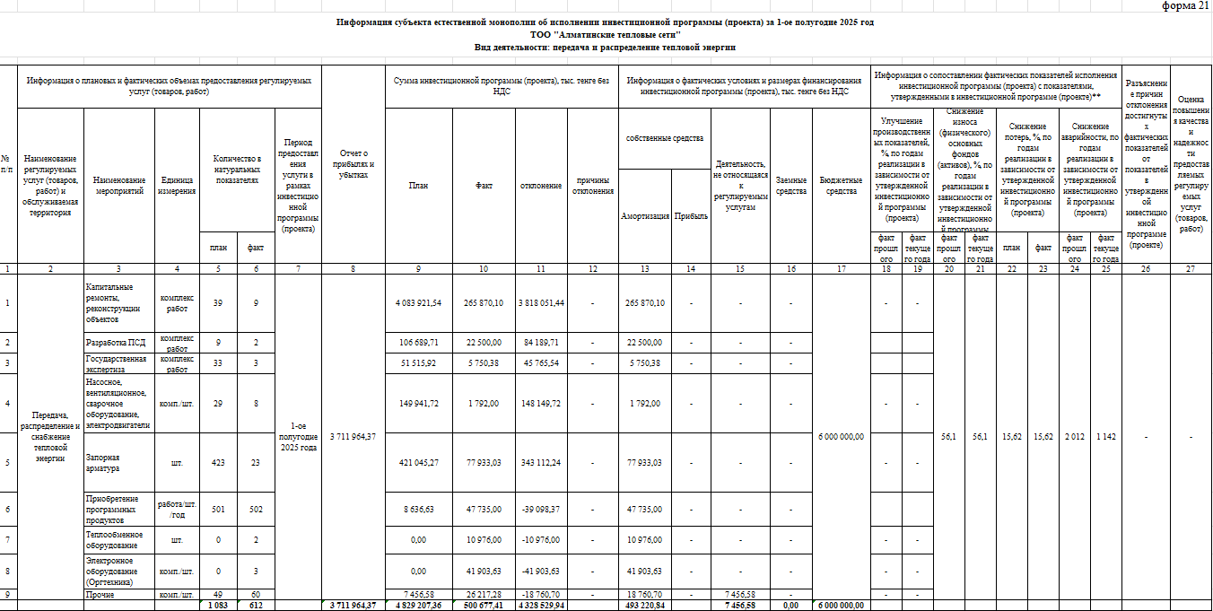
Исполнение инвестиционной программы за 1-е полугодие 2025 года
6
www.alts.kz

Slide 7
Исполнение инвестиционной программы за 1-е полугодие 2025 года
7
Инвестиционная программ ТОО "Алматинские тепловые сети" за 1-ое полугодие 2025 года
№ | Наименование | Ед.из. | Утвержденный план |  | Исполнение |  | Освоение %
 |  |  | Кол-во | Сумма, тыс.тг. | Кол-во | Сумма, тыс.тг.
1 | Реконструкция (строительство) тепловых сетей | Комплекс работ | 39 | 4 083 921,54 | 9 | 265 870,10 | 7%
2 | Разработка ПСД | Комплекс работ | 9 | 106 689,71 | 2 | 22 500,00 | 21%
3 | Государственная экспертиза | Комплекс работ | 33 | 51 515,92 | 3 | 5 750,38 | 11%
4 | Насосы вентиляционный и сварочное оборудование, электродвигатели | Штук | 29 | 149 941,72 | 8 | 1 792,00 | 1%
5 | Запорная арматура | Штук | 423 | 421 045,27 | 23 | 77 933,03 | 19%
6 | Приобретение программных продуктов | Штук/год | 501 | 8 636,63 | 502 | 47 735,00 | 553%
7 | Теплообменное оборудование | Штук | 0 | 0,00 | 2 | 10 976,00 | 100%
8 | Электронное оборудование (Оргтехника) | Работа | 0 | 0,00 | 3 | 41 903,63 | 100%
9 | Прочие | Штук/ комплект | 49 | 7 456,58 | 60 | 26 217,28 | 352%
 | Итого: |  | 1 083 | 4 829 207,36 | 612 | 500 677,41 | 10%
www.alts.kz

Slide 8
Работы по реконструкции тепловых сетей в 2025 году
8
№ | Наименование объекта | Диаметр 2ДУ, мм | Протяженность 2025г. | Сумма по договору, тыс.тенге | Снижение нормативных среднегодовых теплопотерь, Гкал/год | Экономический эффект, тыс.тенге
1 | Реконструкция тепловых сетей РТК-4ю кв. улиц Досмухамедова-Абая-Шарипова-Курмангазы | Ø57-108 | 213,9 | 65 560,42 | 98,61 | 531,91
2 | Реконструкция тепловых сетей мкр. Калкаман от НС до ГКБ №7 в г.Алматы | Ø300-400 | 521 | 562 655,20 | 588,88 | 3 176,52
3 | Реконструкция тепловых сетей от МТК 4-16А до э/у Гоголя, 87, и РТК5з | Ø57-219 | 583,7 | 201 414,69 | 338,77 | 1 827,37
4 | Реконструкция тепловых сетей от МТК-2-75 до элеваторных узлов мжд кв. улиц Катаева-Сатпаева-Солодовникова-Гагарина в г. Алматы | Ø50-150 | 355 | 168 496,60 | 177,97 | 959,99
5 | Реконструкция тепловых сетей от ТК- 2сз-1 до жилого дома Айтеке би 194 | Ø50-125 | 500,4 | 195 923,18 | 251,42 | 1 356,19
6 | Реконструкция тепловых сетей от ТК 8-15/1-66 до ТК 8-15/1-65 | Ø50-159 | 586,6 | 223 006,96 | 297,84 | 1 606,61
7 | Реконструкция тепловых сетей ТК-2-44 зап. Толе би ,Чокина, Казыбек би, Исаева | Ø50-159 | 242,8 | 175 860,91 | 126,56 | 682,71
8 | Реконструкция тепловых сетей от ТК-7г-2 до ТК-7вс-10 | Ø57-219 | 725,6 | 432 398,92 | 446,51 | 2 408,55
9 | Реконструкция тепловых сетей от ТК-2кир-7 до Школы 79 | Ø89-108 | 136 | 53 011,53 | 73,29 | 395,36
10 | Реконструкция тепловых сетей от ТК-7к-8, ТК-7к-9 до жилого дома Карасай батыра 182 кв ул Жарокова, Кабанбай батыра, Айманова, Карасай батыра | Ø50-150 | 486,4 | 215 078,72 | 246,32 | 1 328,69
11 | Реконструкция тепловых сетей от ЦТП до ввода Айтиева 112,114 | Ø50-159 | 245,5 | 116 222,47 | 138,33 | 746,16
12 | Реконструкция тепловых сетей от ТК-2кз-2сев до элевторных узлов мжд кв. ул. Ауэзова-Курмангазы-Клочкова-Шевченко | Ø50-150 | 636,7 | 273 654,34 | 328,7 | 1 773,05
13 | "Реконструкция тепловых сетей мкр. Айнабулак-1 от РТК-36С-2 до э/у МЖД 14, 15, 16, 17, 18, 19, 20, 21" | Ø57-133 | 511 | 126 117,73 | 238,25 | 1 285,16
14 | Реконструкция тепловых сетей от МТК-2-83 до элеваторных узлов кв. улиц Розыбакиева-Егизбаева-Солодовникова-Егизбаев | Ø40-159 | 361,5 | 148 849,26 | 189,33 | 1 021,30
15 | Реконструкция тепловых сетей от МТК-2-76 до элеваторных узлов мжд кв. улиц Катаева-Жандосова-Солодовникова-Гагарина | Ø57-219 | 610,35 | 171 575,61 | 358,31 | 1 932,80
16 | Реконструкция тепловых сетей от мкр-н Коктем 3 ЦТП-1з до Байзакова 298 | Ø65-150 | 487,05 | 161 368,84 | 256,42 | 1 383,18
17 | «Реконструкция тепловых сетей от ТК-2кир-3 до жилого дома Нурмакова 93» г. Алматы | Ø50-159 | 505,4 | 231 575,82 | 280,06 | 1 510,71
18 | «Реконструкция тепловых сетей по адресу мкр. Айнабулак-1 от РТК 36С-11 до э/у МЖД 22, 23, 24, 25, 26, 27, 28, 29, 30» г | Ø57-133 | 432,2 | 157 941,09 | 228,13 | 1 230,59
 | Итого |  | 8 141,10 | 3 680 712,29 | 4 663,70 | 25 156,85
www.alts.kz

Slide 9
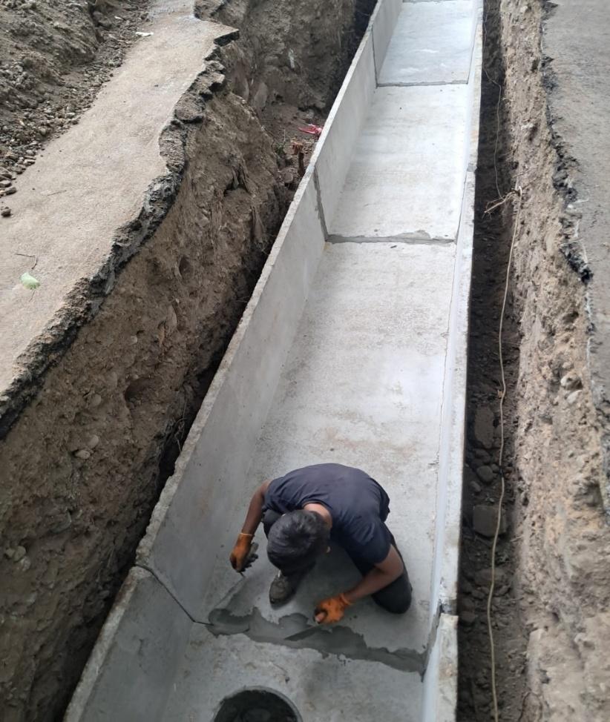
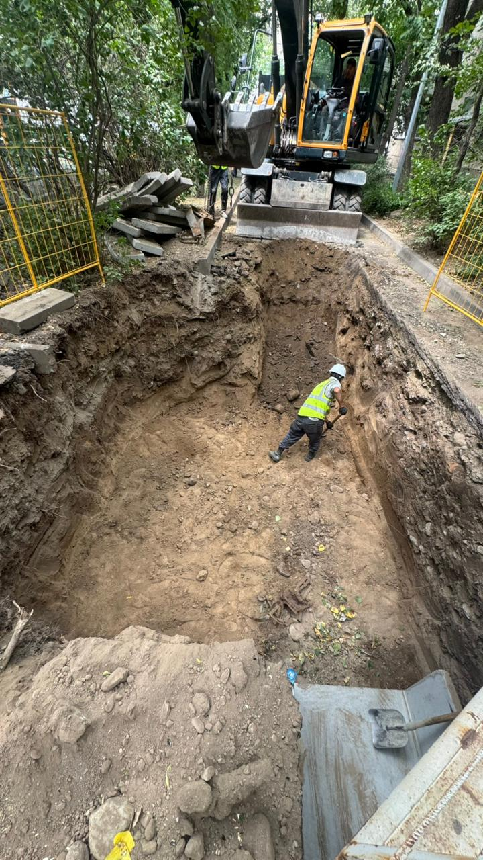
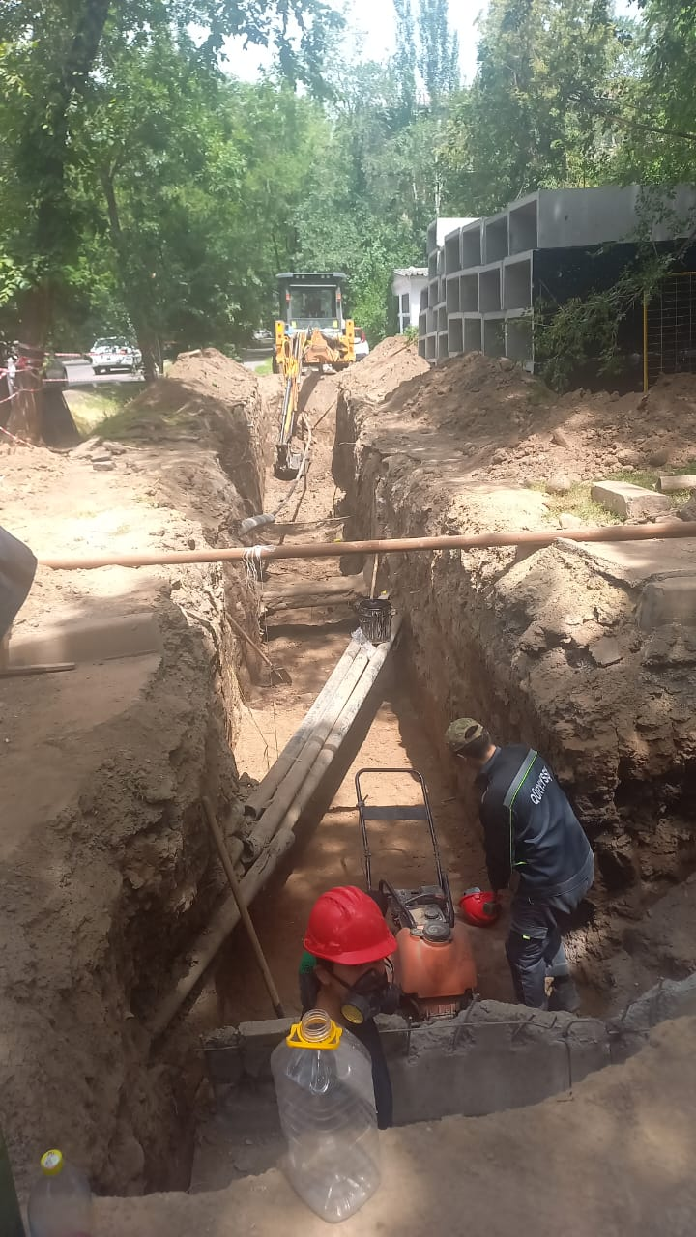
Работы по реконструкции тепловых сетей в 2025 году
9
До реконструкции
Реконструкция тепловых сетей от мкр-н Коктем 3 ЦТП-1з до Байзакова 298 (ул. Сатпаева-Мусрепова-Бухар жырау-Байзакова)
Реконструкция тепловых сетей от ТК-7к-8, ТК-7к-9 до жилого дома Карасай батыра 182 кв (ул Жарокова, Кабанбай батыра, Айманова, Карасай батыра)
Реконструкция тепловых сетей от ТК- 2сз-1 до жилого дома Айтеке би 194 (ул. Исаева-Казбек би-Чокина-Айтеке би)
www.alts.kz

Slide 10
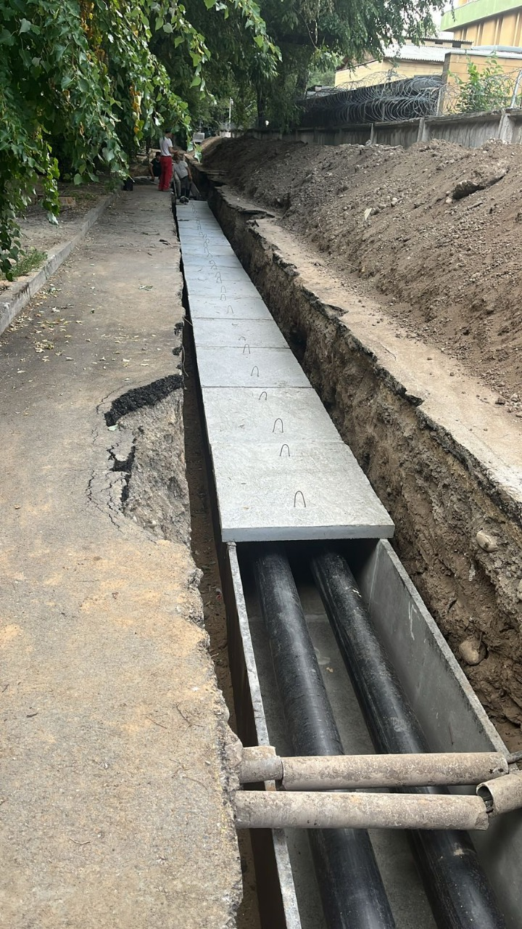
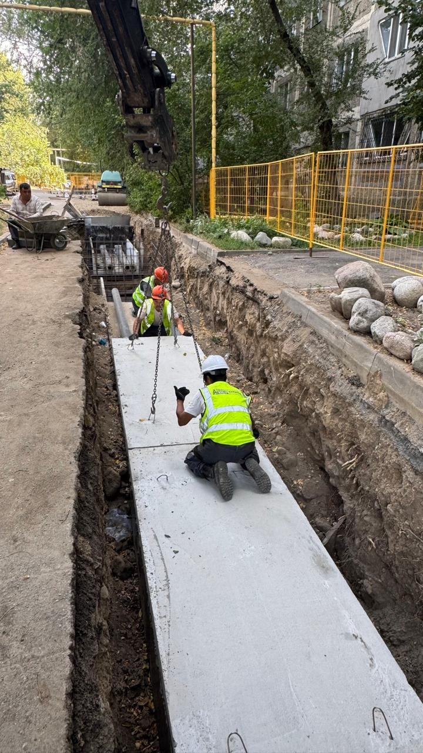
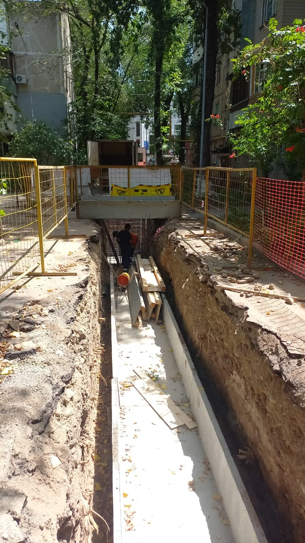
Работы по реконструкции тепловых сетей в 2025 году
10
После реконструкции
Реконструкция тепловых сетей от мкр-н Коктем 3 ЦТП-1з до Байзакова 298 (ул. Сатпаева-Мусрепова-Бухар жырау-Байзакова)
Реконструкция тепловых сетей от ТК-7к-8, ТК-7к-9 до жилого дома Карасай батыра 182 кв (ул Жарокова, Кабанбай батыра, Айманова, Карасай батыра)
Реконструкция тепловых сетей от ТК- 2сз-1 до жилого дома Айтеке би 194 (ул. Исаева-Казбек би-Чокина-Айтеке би)
www.alts.kz

Slide 11
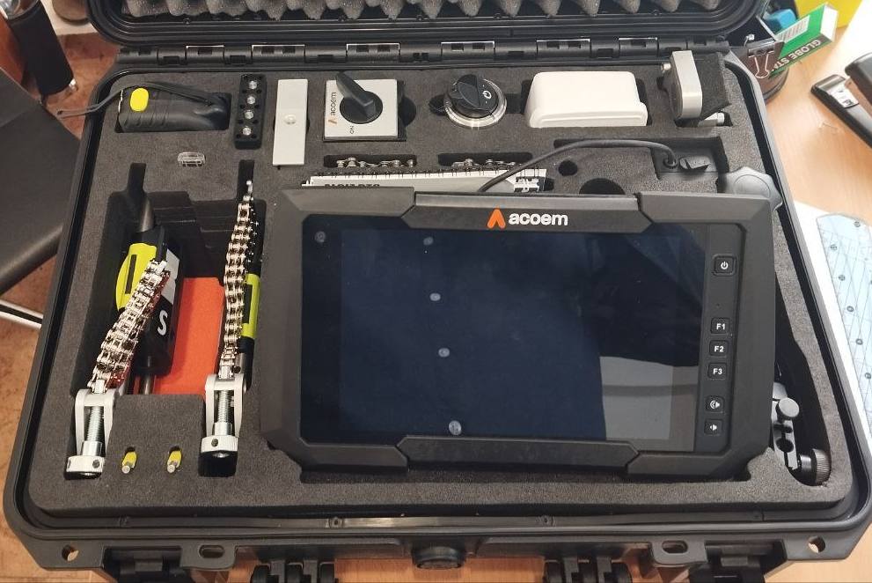
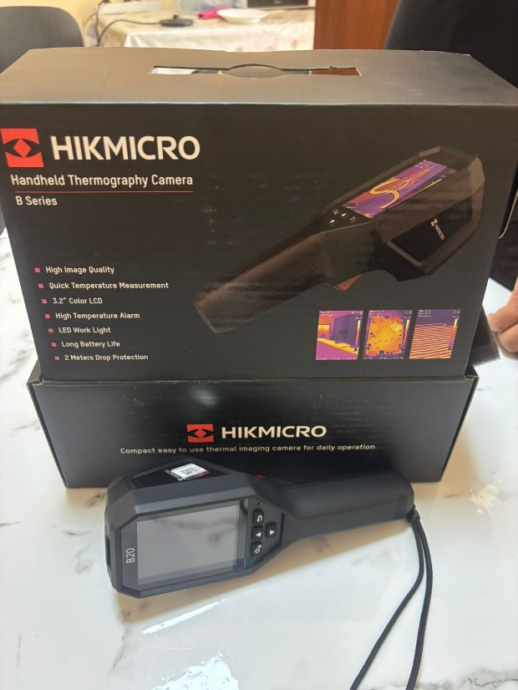
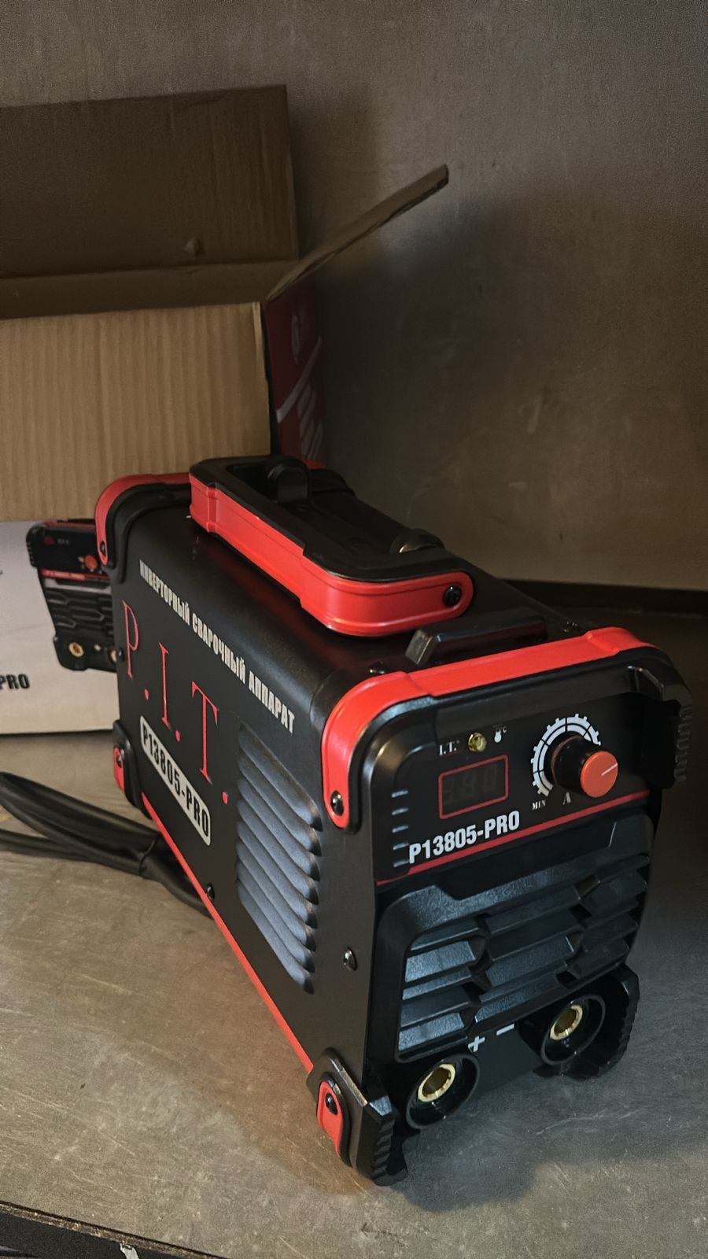
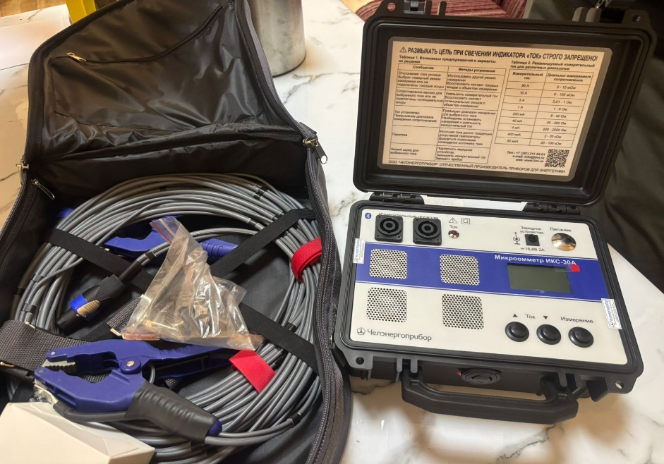
Исполнение инвестиционной программы за 1-е полугодие 2025 года
11
Беспроводная система лазерной центровки
Тепловизор В20 Hikmicro
Инверторный сварочный аппарат
Микроометр ИКС-30А
www.alts.kz

Slide 12
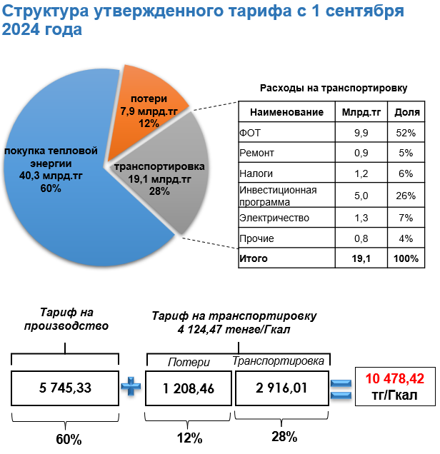
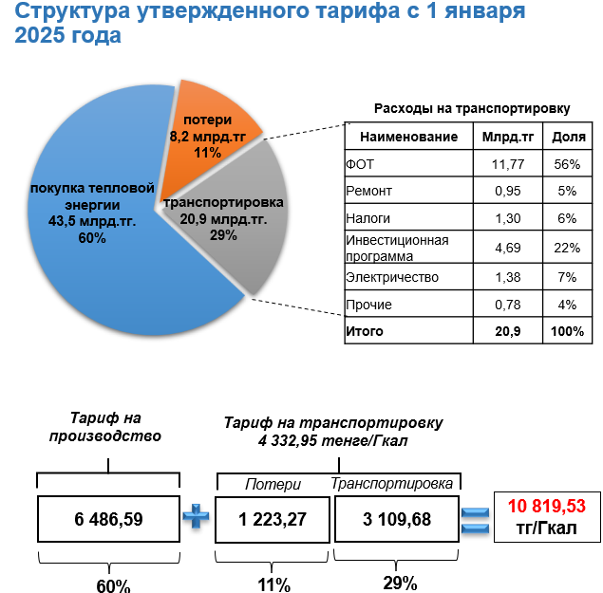
Информация о тарифах на услуги теплоснабжения
12
Средний тариф по группам (без НДС):
Население – 7 649 тенге/Гкал.
Юридические лица – 14 031 тенге/Гкал.
Бюджетные организации – 27 380 тенге/Гкал.
Средний тариф по группам (без НДС):
Население – 7 898 тенге/Гкал (рост на 3,3%)
Юридические лица – 14 488 тенге/Гкал (рост на 3,3%)
Бюджетные организации – 23 521 тенге/Гкал (снижение на 14%)
www.alts.kz
* Изменение долей в структуре тарифа произошло за счет увеличения расходов на транспортировку тепловой энергии.

Slide 13
Исполнение тарифной сметы за 1-ое полугодие 2025 года
13
№ | Наименование показателей | Ед. изм. | Утверждено | Исполнение | Отклонение, % | Причины отклонения
I. | Затраты на производство товаров и предоставление услуг, всего | тыс.тенге | 26 298 558,13 | 13 405 304,03 | -49%
1 | Материальные затраты, всего | тыс.тенге | 1 603 523,15 | 1 454 055,41 | -9%
1.1 | Сырье и материалы | тыс.тенге | 103 276,65 | 81 132,97 | - 21,4% | На стадии исполнения и заключения договоров.
1.2 | ГСМ | тыс.тенге | 97 502,75 | 236 670,22 | 143% | Причины перерасхода: рост стоимости бензина на 36%, диз.топлива на 52% (с 2020-2025гг.), увеличение расхода ГСМ (диз.топливо) в связи высоким износом автотранспорта.
1.3 | Вода и канализация | тыс.тенге | 27 728,02 | 25 785,83 | -7% | Рост тарифа ГКП «Алматы Су» (с 2020-2025гг.): вода для технологических нужд на 160%, вода для хознужд на 102%
1.4 | Энергия | тыс.тенге | 1 375 015,73 | 1 110 466,38 | -19% | Рост тарифов с 2020-2025гг.: на электроэнергию на 84%, на тепловую энергию теплоисточников АО «АлЭС» - 58%, ТОО «АТКЭ» - 104%.
2 | Расходы на оплату труда, всего | тыс.тенге | 10 570 498,18 | 5 314 840,76 | -50% | Исполение по итогам полугодия
3 | Амортизация (5 593 883,25 тыс.тенге) | тыс.тенге | 4 683 333,35 | 3 142 880,19 | -33% | Исполение по итогам полугодия
4 | Затраты на нормативные потери | тыс.тенге | 8 211 423,60 | 2 679 441,92 | -67% | Исполение по итогам полугодия
5 | Ремонт | тыс.тенге | 954 325,10 | 516 044,07 | -46% | Исполение по итогам полугодия
6 | Налоги (экологические платежи) | тыс.тенге | 1 710,40 | 741,09 | -57% | Исполение по итогам полугодия
7 | Услуги сторонних организаций, всего | тыс.тенге | 273 744,35 | 297 300,60 | 9%
II. | Расходы периода, всего | тыс.тенге | 2 781 381,91 | 1 490 429,60 | -46%
8 | Общие и административные расходы, всего | тыс.тенге | 2 781 381,91 | 1 490 429,60 | -46%
8.1 | Заработная плата | тыс.тенге | 1 043 432,63 | 478 012,99 | -54,2% | Исполение по итогам полугодия
8.2 | Социальный налог | тыс.тенге | 160 688,62 | 73 614,00 | -54,2% | Исполение по итогам полугодия
8.3 | Амортизация | тыс.тенге | 7 906,51 | 3 953,26 | -50% | Исполение по итогам полугодия
8.4 | Налоговые платежи и сборы | тыс.тенге | 1 300 179,90 | 675 408,43 | -48% | Исполение по итогам полугодия
8.5 | Коммунальные услуги | тыс.тенге | 2 824,17 | 3 309,80 | 17% | Перерасход связан с ростом тарифов с 2020 года: на электроэнергию на 84%, рост тарифа на тепло АО «АлЭС» - 58%, ТОО «АТКЭ» - 104%.%, рост тарифа на воду на 102%
8.6 | Командировочные расходы | тыс.тенге | 468,48 | 1 414,71 | 202% | Исполение по итогам полугодия
8.7 | Услуги связи | тыс.тенге | 895,28 | 354,27 | -60% | На стадии исполнения и заключения договоров.
8.8 | Консультационные, аудиторские услуги | тыс.тенге | 29 542,33 | 26 727,50 | -10% | На стадии исполнения и заключения договоров.
8.9 | Услуги банка | тыс.тенге | 10 271,43 | 4 904,27 | -52% | На стадии исполнения договора.
8.10 | Другие расходы | тыс.тенге | 225 172,55 | 222 730,38 | -1%
9 | Расходы на выплату вознаграждений | тыс.тенге | 5 748,51 | 0,00 | -100% | Кредитный договор по программе "Нурлы Жол"
III | Всего затрат на предоставление услуг | тыс.тенге | 29 085 688,54 | 14 895 500,41 | -49%
IV | Прибыль (+) /убыток (-) | тыс.тенге | 0 | 3 014 903,97 | 0% | Исполение по итогам полугодия
V | Всего доходов | тыс.тенге | 29 085 688,54 | 17 910 404,37 | -38%
VI | Объем оказываемых услуг (товаров, работ) | тыс.Гкал | 6 712,68 | 4 133,54 | -38%
VII | Нормативные технические потери | % | 15,62% | 13,82% | -12%
 |  | тыс.Гкал | 1 242,85 | 662,92 | -47%
VIII | Тариф | тенге/Гкал | 4 332,95 | 4 332,95 | 0%
www.alts.kz

Slide 14
Соблюдение показателей качества и надежности услуг и достижение показателей эффективности
14
В соответствии с п.7 параграфа 1 Правил формирования тарифов №90 от 19.11.2019 г., при формировании тарифа применяются следующие методы тарифного регулирования сфер естественных монополий:
затратный метод тарифного регулирования;
стимулирующий метод тарифного регулирования;
метод индексации;
определение тарифа на основании заключенного договора государственно-частного партнерства.
Показатели качества и надежности регулируемых услуг и показатели эффективности деятельности субъекта утверждаются при формировании тарифа с применением стимулирующего метода тарифного регулирования (гл.13 Правил осуществления деятельности субъектами естественных монополий от 13 августа 2019 года №73).
Для ТОО «АлТС» пятилетний предельный уровень тарифа и тарифной сметы был утвержден затратным методом, в связи с чем показатели качества и надежности регулируемых услуг и показатели эффективности деятельности субъекта не утверждены (Приказ №143-ОД от 11 января 2022 года).
www.alts.kz
Notes:
обновить

Slide 15
Финансовые показатели за 1-ое полугодие 2025 год
15
Всего:
44 802,30 млн.тенге
www.alts.kz
Финансовый результат (прибыль) по итогам 1-го полугодия 2025 года + 3 711,96 млн.тенге
Финансовый результат (прибыль) по итогам 1-го полугодия 2024 года + 1 892,41 млн.тенге

Slide 16
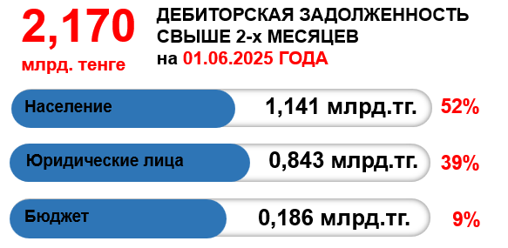
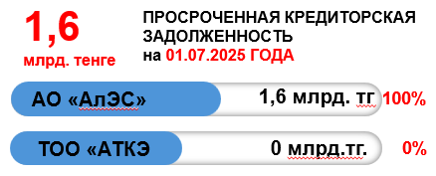
Дебиторская и кредиторская задолженность
16
ДЕБИТОРСКАЯ ЗАДОЛЖЕННОСТЬ
КРЕДИТОРСКАЯ ЗАДОЛЖЕННОСТЬ
ПРИЧИНЫ ОБРАЗОВАНИЯ:
- тариф ТОО «АлТС» не покрывает все расходы, так как стоимость услуг, работ и ТМЦ приняты на уровне цен 2020 года (10 819 тенге/ГКал);
- накопленная задолженность, сформировавшаяся с 2015 года (11,02 млрд.тг., в т.ч. 5,8 млрд.тг. за 2024 год), которая погашается в первую очередь, что приводит к накоплению текущей кредторской задолженности;
- не учтены в тарифе расходы по возрату основного долга по кредитам Нурлы жол (1,9 млрд.тг. в год);
несовершенство нормативно-правовых актов по тарифообразованию, неполное распределение тепловой энергии.
Все причины являются постоянными, кредиторская задолженность образуется каждый месяц и имеется потребность в субсидировании.
Период | 1кв | 2кв | 3 кв | 4кв
2023 год | 1 461 | 2 033 | 1 868 | 1 428
2024 год | 1 690 | 2 128 | 1 665 | 1 340
2025 год | 1 789 | 01.06.2025 2 170 | - | -
www.alts.kz
3

Slide 17
Сравнительный анализ потребления тепловой энергии
17
1-е полугодие 2024 года
1-е полугодие 2025 года
www.alts.kz
3

Slide 18
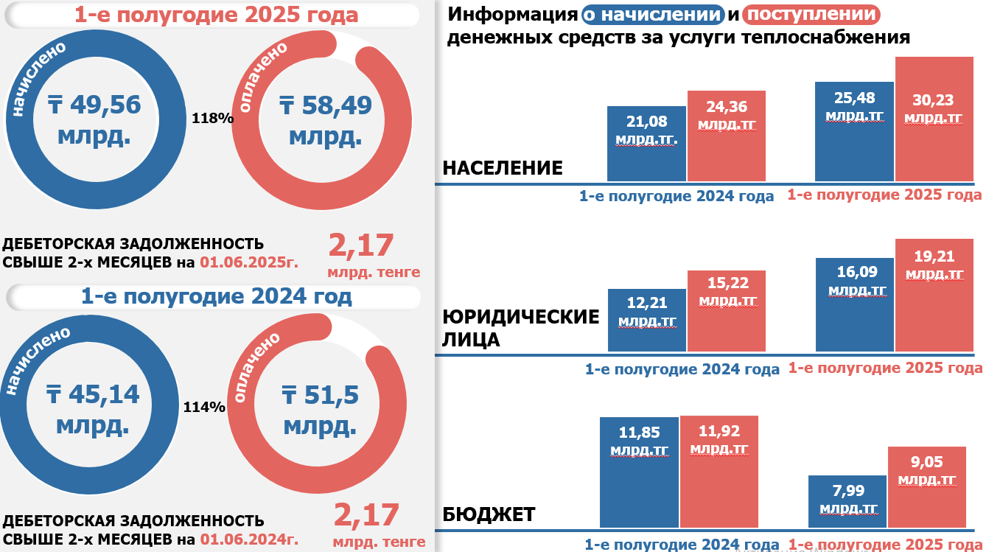
Информация о начислении и поступлении денежных средств
18
www.alts.kz
3

Slide 19
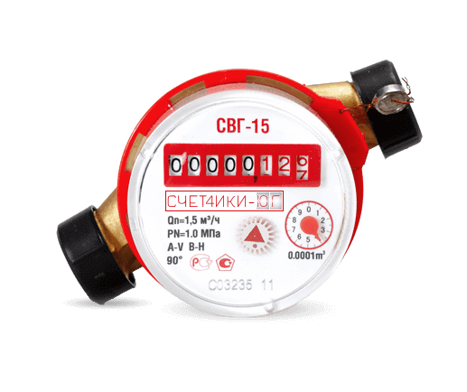
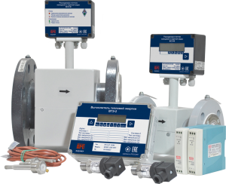
Информация о количестве приборов учета
19
Приборы учета
ТЕПЛОВОЙ ЭНЕРГИИ
Индивидуальные счетчики ГОРЯЧЕЙ ВОДЫ
13 708
376 659
Многоквартирный жилой дом (оснащенность 96,43%)
Просрочена поверка*, шт.
Физические лица (оснащенность 76%)
Просрочена поверка*, шт.
7 934 (+1,48%)
286
367 915(+1,4%)
10 336
Юридические лица
(оснащенность 70,79%)
Юридические лица
4 486 (0%)
278
8 697 (+1,4%)
701
www.alts.kz
Бюджетные организации
(оснащенность 94,5%)
Бюджетные организации
1 288 (0%)
86
47 (0%)
2

Slide 20
Информация о количестве лицевых счетов и договоров
20
www.alts.kz

Slide 21
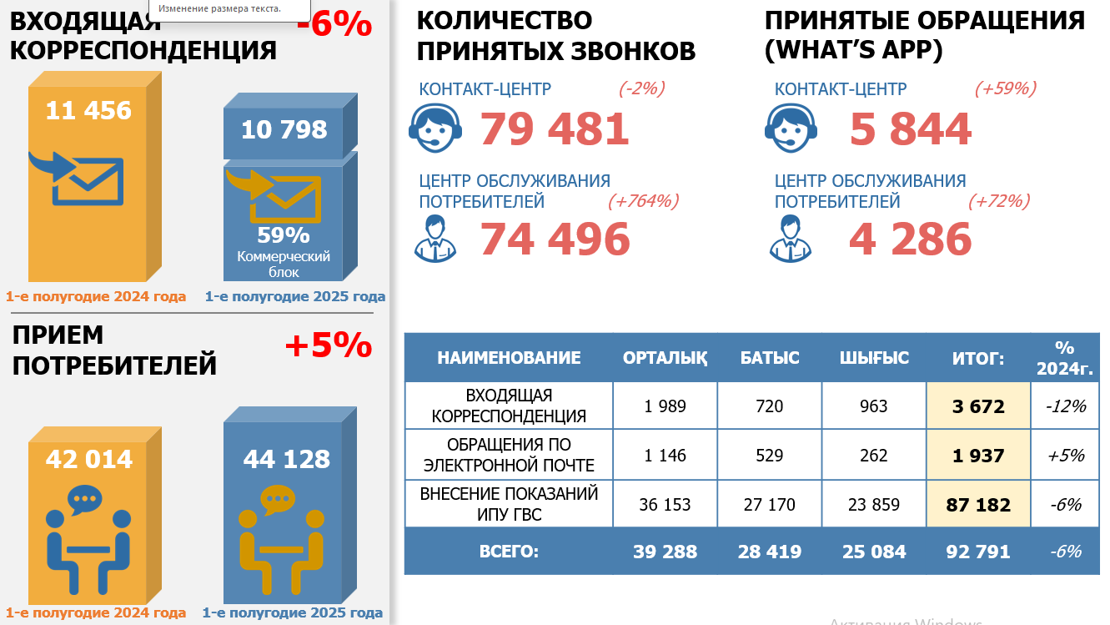
Информация о количестве обращений за 1-е полугодие 2025 года
21
www.alts.kz

Slide 22
Инвестиционная программа на период 2023-2030 гг.
22
Год реализации | Проекты реконструкции |  |  |  | Итого |  | Протяженность, км |  | Итого | Снижение износа, % |  | Итого
 | Инвестиционная программа (собственные средств) |  | Бюджетные средства (местный бюджет) |  |  |  | Инвестиционная программа (собственные средства) | Бюджетные средства (местный бюджет) |  | Инвестиционная программа (собственные средств) | Бюджетные средства (местный бюджет)
 | Кол-во | Сумма, млн.тг. | Кол-во | Сумма, млн.тг. | Кол-во | Сумма, млн.тг.
2023 год | 3 | 1 153,72 | 9 | 10 111,52 | 12 | 11 265,24 | 1,2 | 6,6 | 7,8 | 0,1 | 0,5 | 0,6
2024 год | 8 | 4 387,43 | 15 | 15 591,96 | 23 | 19 979,39 | 6 | 14,5 | 20,5 | 0,6 | 1,2 | 1,8
2025 год | 18 | 4 045,49 | 43 | 17 165,70 | 61 | 21 211,19 | 8,1 | 20,1 | 28,2 | 0,55 | 1,25 | 1,8
2026 год | 17 | 5 360,2 | 42 | 19 727,9 | 59 | 25 088,1 | 10,4 | 29 | 39,4 | 0,5 | 1,5 | 2
2027 год | 18 | 4 597,93 | 33 | 20 640,14 | 51 | 25 238,07 | 10,8 | 28,85 | 39,65 | 0,5 | 1,5 | 2
2028 год | 17 | 4 692,37 | 37 | 13 417,84 | 54 | 18 110,21 | 14,88 | 25,1 | 40 | 0,8 | 1,2 | 2
2029 год | 14 | 4 575,42 | 50 | 13 449,21 | 64 | 18 024,62 | 8,7 | 30,8 | 39,5 | 0,4 | 1,6 | 2
2030 год | 12 | 4 446,31 | 9 | 27 829,66 | 21 | 32 275,97 | 9,15 | 30,65 | 39,8 | 0,4 | 1,6 | 2
Итого: | 107 | 33 258,87 | 238 | 137 933,93 | 345 | 171 192,79 | 69,23 | 185,6 | 254,8 | 3,85 | 10,35 | 14,2
www.alts.kz
Notes:
Исправить на 23-26

Slide 23
Комплексный план мероприятий на 2025 год
23
№ | Наименование мероприятия | Количество | Протяженность, м | Стоимость строительства тыс. тенге на 2025г
1 | В рамках ФЭО «Увеличение уставного капитала на реконструкцию тепловых сетей» | 33 объекта (из них 4 объекта переходящие на 2026 год) | 15 418,2 | 8 519 881,77
2 | В рамках инвестиционной программы ТОО «Алматинские тепловые сети» | 18 объектов (из них 2 объекта переходящие на 2026 год) | 8 141,1 | 4 045 492,44
3 | В рамках МИО по заказу КГУ «Управление энергетики и водоснабжения города Алматы» | 10 объектов (из них 8 объектов переходящие с 2024 года) | 4 733,1 | 8 645 822,31
4 | В рамках текущего ремонта ТОО «Алматинские тепловые сети» |  | 10 800 | 954 325,10
 | ИТОГО: |  | 39 092,40 | 22 165 521,62
www.alts.kz
Notes:
Исправить

Slide 24
Перспективные мероприятия на 2025 год
24
Восстановление изоляции
Восстановление изоляции
СОКРАЩЕНИЕ ДЕБИТОРСКОЙ ЗАДОЛЖЕННОСТИ
УЛУЧШЕНИЕ ОКАЗАНИЯ УСЛУГ
ПОДГОТОВКА К ОТОПИТЕЛЬНОМУ ПЕРИОДУ 2025-2026 гг.
Публикации в СМИ и социальных сетях предприятия информации о проведении рейдов отключения потребителей от услуг теплоснабжения за дебиторскую задолженность
Повышение квалификации сотрудников
Автоматизация внесения данных по Актам отключение/подключение услуг теплоснабжения
Выдача досудебных уведомлений
Отключения потребителей от услуг горячего водоснабжения за дебиторскую задолженность
Реконструкция тепловых сетей – 28,2 км.
Собственные средства – 8,1 км,
Бюджетные средства – 20,1 км.
Восстановление изоляции
Возможное изменение тарифа
Внедрение автодозвона и смс-уведомлении о задолженности потребителей услуг тепловой энергии
В случае изменения стоимости стратегических товаров в соответствии со статьей 22 Закона РК «О естественных монополиях» ТОО «АлТС» обратится с заявкой на повышение тарифа до истечения его срока действия
Текущий ремонт тепловых сетей – 10,8 км
www.alts.kz
Совершение исполнительных надписей и передача частным судебным исполнителям
Восстановление
изоляции – 7,5 км

Slide 25
«АЛМАТЫ ЖЫЛУ ЖҮЙЕСІ» ЖШС ТОО «АЛМАТИНСКИЕ ТЕПЛОВЫЕ СЕТИ
+7 (727) 341-07-77
+7 (701) 027-11-20
НАЗАРЛАРЫҢЫЗҒА РАХМЕТ
www.alts.kz
info@alts.kz
СПАСИБО ЗА ВНИМАНИЕ
www.alts.kz

